Slide 1
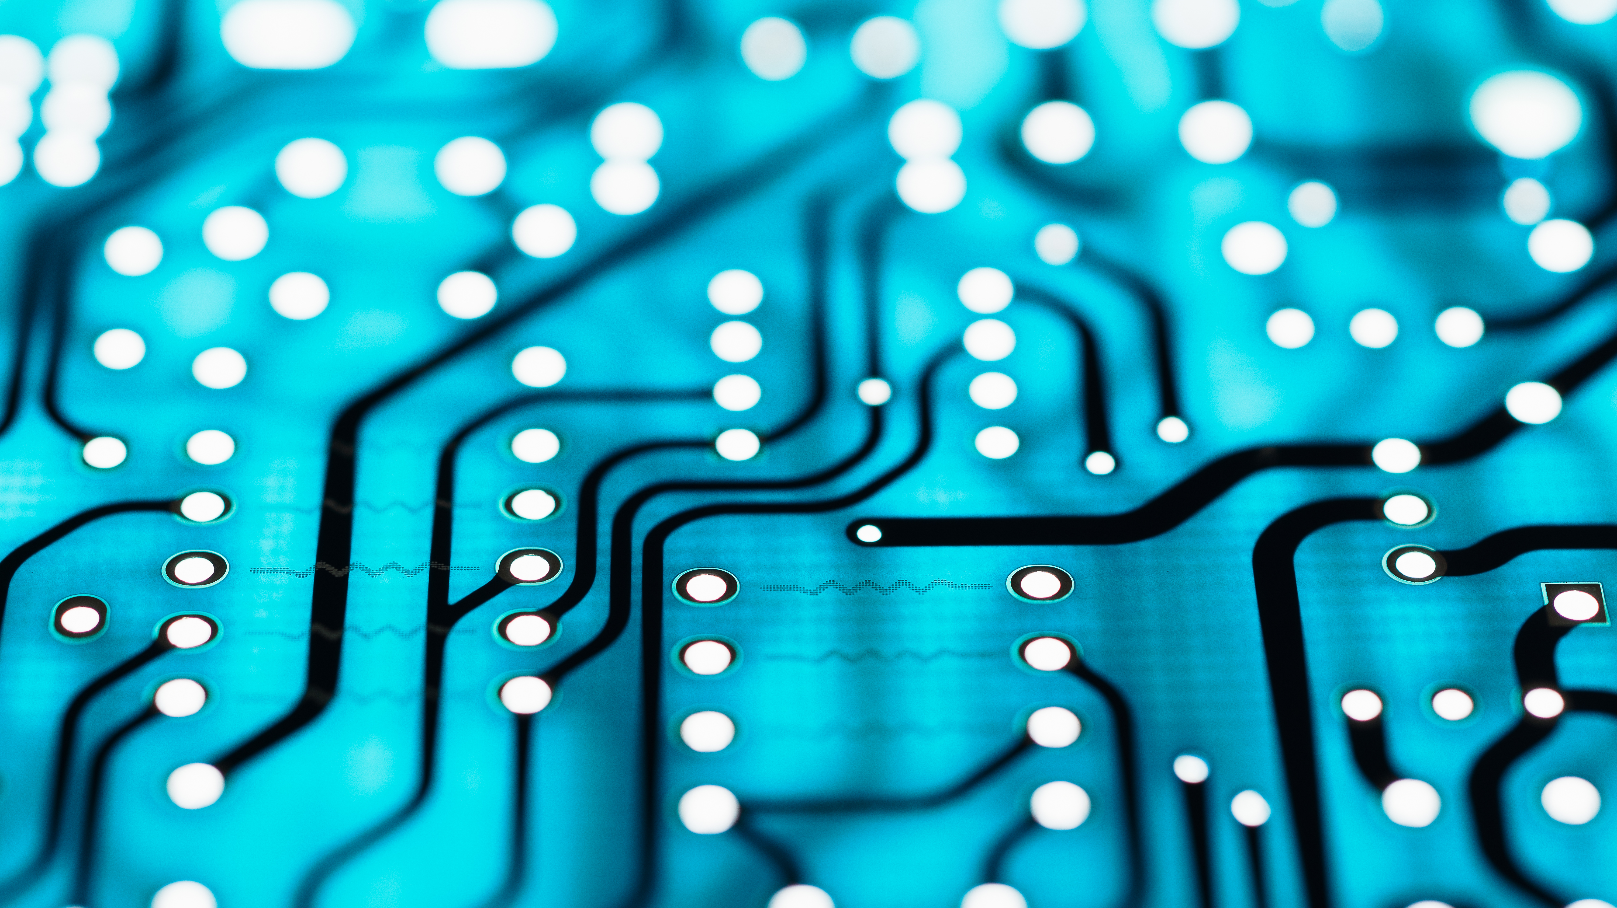
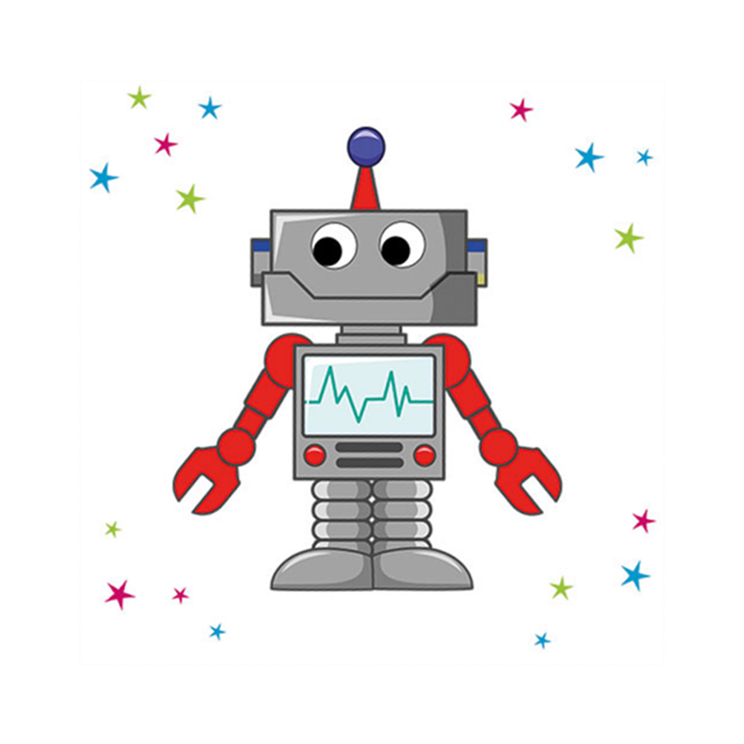
Robot Eve
Programmeren en muziek
Saar van der velden & kim cantineau

Slide 2
Algemene Doelen en inhoud
Doelen
De leerlingen weten wat programmeren is en kunnen dit toepassen (De kinderen horen wat programmeren is en het noteren van de muziek is het programmeren)
De leerlingen maken ritmes aan de hand van klanken, zij noteren dit aan de hand van morsecodes (max 5 letters)
De leerlingen maken kennis met breuken (begripsvorming), aan de hand van het verdelen van de letters in het woord per persoon.
De leerlingen leren om grafemen om te zetten in morsecode (geschreven) en morsecode (geschreven en gesproken) om te zetten in grafemen.
Inhoud
Verhalend ontwerpen, Mvb model, Leerlijn computational thinking, Creatieve proces, Taxonomie van Bloom, Luistervaardigheden
Les 1: De leerlingen hebben kennis gemaakt met robot Eve en het programmeren.
Les 2: De leerlingen leren een ‘robottaal’ (morsecode), zodat ze later muziek kunnen programmeren.
Les 3: De leerlingen gaan de codes omzetten in muziek, aan de hand van boomwhackers.
Les 4: De leerlingen gaan klassikaal onder begeleiding van de leerkracht onderzoeken op welke volgorde de melodie van de muziekstukjes het beste klinkt.

Slide 3
Opbrengsten
Stage
Inbreng van muziek en programmeren in de klas (gebeurt weinig)
Onze mentoren hebben dit project als prettig en positief ervaren. Van hen kregen we terug dat ze hier zelf geen tijd voor hebben, maar het wel een heel interessant onderwerp is geweest voor de leerlingen.
Mu art
We hebben gewerkt aan de doorlopende leerlijn van het programmeren.
We hebben inbreng gehad op het project ‘Creatieve code’. Waarbij muziek aan programmeren wordt gekoppeld in de loop van basisschool naar middelbare school.
Het uittesten van de lessenreeks in de praktijk en het verbeteren van eventuele minpunten.
Persoonlijke ontwikkeling
We hebben zelfstandig leren contact op te nemen met een externe instantie en deze te koppelen aan ons onderwijs.
We zijn ondernemend bezig geweest, zowel met de klas als zelf, voor het ontwikkelen van de lessenreeks.
We hebben ons verdiept in een subdomein van natuur en techniek waar we zelf nog niet veel van wisten.

